Slide 1

第二章 放大电路分析基础
2.1 放大电路工作原理
2.2 放大电路的直流工作状态
2.3 放大电路的动态分析
2.4 静态工作点的稳定及其偏置电路
2.5 多级放大电路

Slide 2
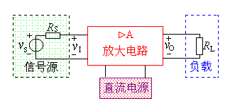
放大的基本概念
基本放大电路一般是指由一个三极管与相应元件组成的三种基本组态放大电路。
共发射极、共集电极、共基极
1.放大电路主要用于放大微弱信号，输出电压或电流在幅度上得到了放大，输出信号的能量得到了加强。
2.输出信号的能量实际上是由直流电源提供的，只是经过三极管的控制，使之转换成信号能量，提供给负载。
放大电路的四端网络表示

Slide 3
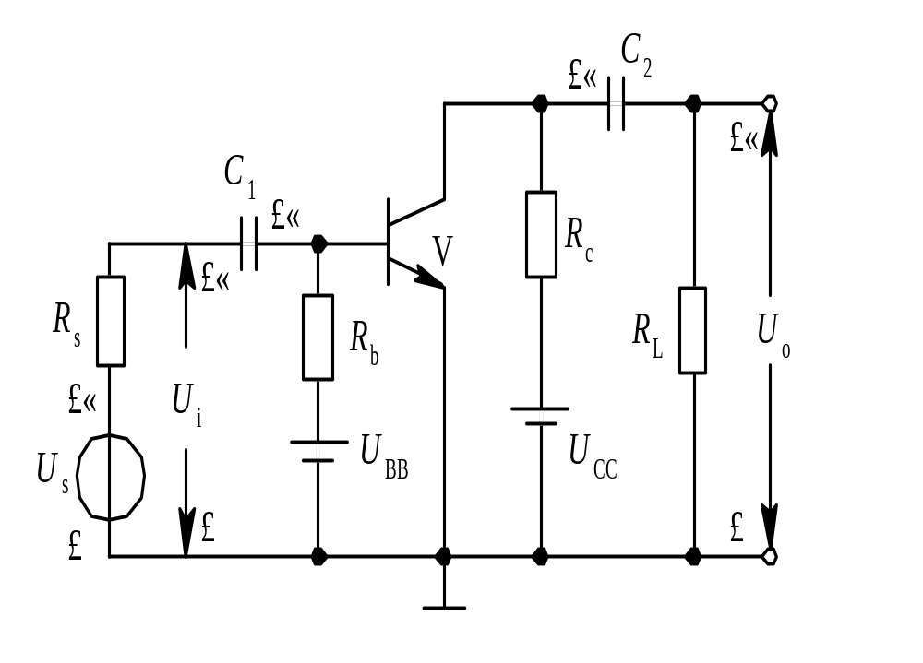
2.1 放大电路工作原理
放大电路的四端网络表示
双电源共发射极放大电路
+V_{CC}
R_{C}
C₂
T
C₁
R_{b}
R_{L}
V_{BB}

Slide 4
2.1.1 放大电路的组成原理
放大元件i_{C}=βi_{B}，工作在放大区，要保证集电结反偏，发射结正偏。
+V_{CC}
R_{C}
C₁
T
C₂
R_{b}
R_{L}
u_{o}
输出
输入
u_{i}
V_{BB}
参考点

Slide 5
使发射结正偏，并提供适当的静态工作点I_{B}和U_{BE}。
+V_{CC}
R_{C}
C₂
T
C₁
R_{b}
R_{L}
基极电源与基极电阻
V_{BB}

Slide 6
集电极电源，为电路提供能量。并保证集电结反偏。
+V_{CC}
R_{C}
C₂
C₁
T
R_{b}
R_{L}
V_{BB}

Slide 7
集电极电阻，将变化的电流转变为变化的电压。
+V_{CC}
R_{C}
C₂
C₁
T
R_{b}
R_{L}
V_{BB}

Slide 8
作用：隔直通交隔离输入输出与电路直流的联系，同时能使信号顺利输入输出。
耦合电容：
电解电容，有极性，
大小为10μF~50μF
+V_{CC}
R_{C}
C₂
C₁
+
+
T
R_{b}
R_{L}
u_{o}
u_{i}
V_{BB}

Slide 9
单电源供电
+V_{CC}
R_{C}
C₂
C₁
T
可以省去
R_{b}
R_{L}
V_{BB}

Slide 10
单电源供电
+V_{CC}
R_{C}
R_{b}
C₂
C₁
T
R_{L}

Slide 11
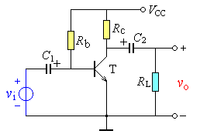
2.1.2 放大电路的组成原则
第一：要有直流通路, 即保证发射结处于正向偏置, 集电结处于反向偏置, 使晶体管工作在放大区, 以实现电流控制作用。
第二：要有交流通路, 即待放大的输入信号能加到发射结上, 以控制三极管的电流, 而且放大了的信号能从电路中取出。
电容器C1和C2作用：
(1) 传递交流信号 对信号频率而言，其容抗足够小，可视作短路，从而保证信号可以顺利地通过，即起到耦合信号的作用，所以常称作耦合电容。
(2) 隔断直流 电容器可以隔断电路中不必要的直流成分以免互相影响，因此C1和C2也称为隔直电容。
耦合电容容量较大，一般采用电解电容器，而电解电容分正负极，接反就会损坏。

Slide 12


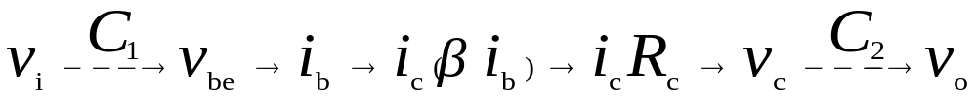
放大原理
输入信号通过耦合电容加在三极管的发射结于是有下列过程：
变化的 通过 转变为
变化的输出电压
三极管放大作用

Slide 13
2.1.3 直流通路和交流通路
1）直流通路
所谓直流通路,是指当输入信号u_{i}=0时,在直流电源U_{CC}的作用下,直流电流所流过的路径。
在画直流通路时,电路中的电容开路,电感短路。
+V_{CC}
+V_{CC}
R_{b}
R_{C}
R_{b}
R_{C}
C₂
C₁
开路
开路
R_{L}

Slide 14
2）交流通路
所谓交流通路,是指在信号源ui的作用下,只有交流电流所流过的路径。
画交流通路时,放大电路中的耦合电容短路;由于直流电源UCC的内阻很小,对交流变化量几乎不起作用,故可看作短路。
+V_{CC}
置零
R_{b}
R_{C}
C₂
C₁
u_{i}
R_{b}
u_{o}
短路
R_{C}
R_{L}
短路
u_{i}
R_{L}
u_{o}

Slide 15
3）放大电路的工作状态及分析：
静态是指无交流信号输入时，电路中的电流、电压都不变的状态，也称直流工作状态。
静态时三极管各极电流和电压值称为静态工作点Q（主要指I_{BQ}、I_{CQ}和U_{CEQ}）。
静态分析主要是确定放大电路中的静态值I_{BQ}、I_{CQ}和U_{CEQ}。
动态是指有交流信号输入时，电路中的电流、电压随输入信号作相应变化的状态，也称交流工作状态。
动态分析，用来求出电压放大倍数、输入电阻和输出电阻。

Slide 16
由于动态时放大电路是在直流电源U_{CC}和交流输入信号u _{i} 共同作用下工作，电路中的电压u_{CE}、电流i_{B}和i_{C}均包含两个分量：直流分量和交流分量。
放大电路建立正确的静态，是保证动态工作的前提。
分析放大电路必须要正确地区分静态和动态，正确地区分直流通路和交流通路。

Slide 17
4） 放大电路的信号及常用符号
★ 信号及符号表示（以基极到发射极电压为例）
u_{BE} (小写字母、大写下标)
——瞬时值; 即实际的物理信号。
U_{BE}(大写字母、大写下标)
——实际的物理信号的直流成分；
u_{be}(小写字母、小写下标)
——实际的物理信号交流成分；
U_{be}(大写字母、小写下标)
——交流信号的有效值；
U_{bem}(大写字母、 小写下标)
—实际的物理信号的峰值或振幅。

Slide 18
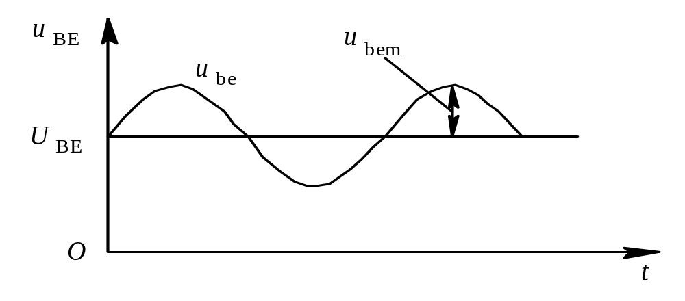
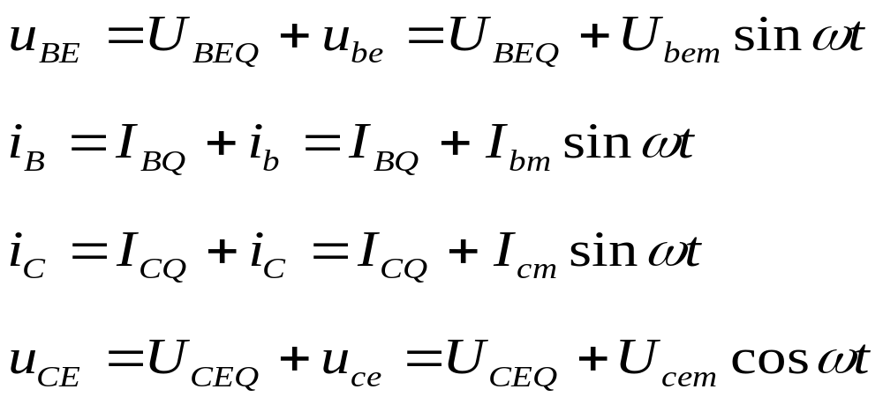
★ 用关系曲线可表示为：
★ 用数学表达式可写为：

Slide 19
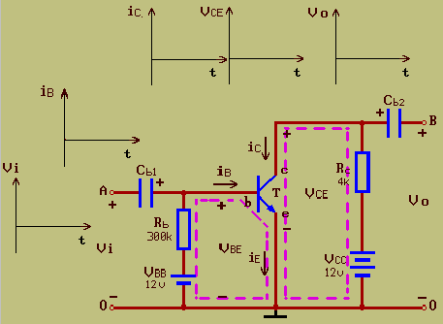
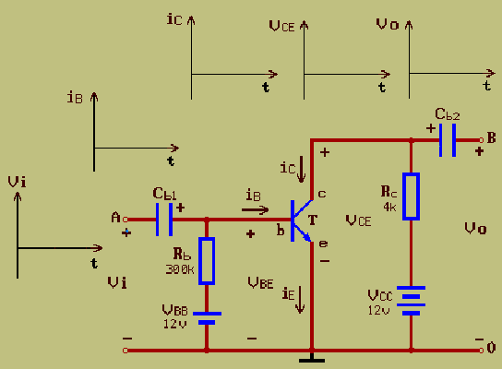





5. 简单工作原理
Vi=0
Vi=Vsinωt

